Slide 1
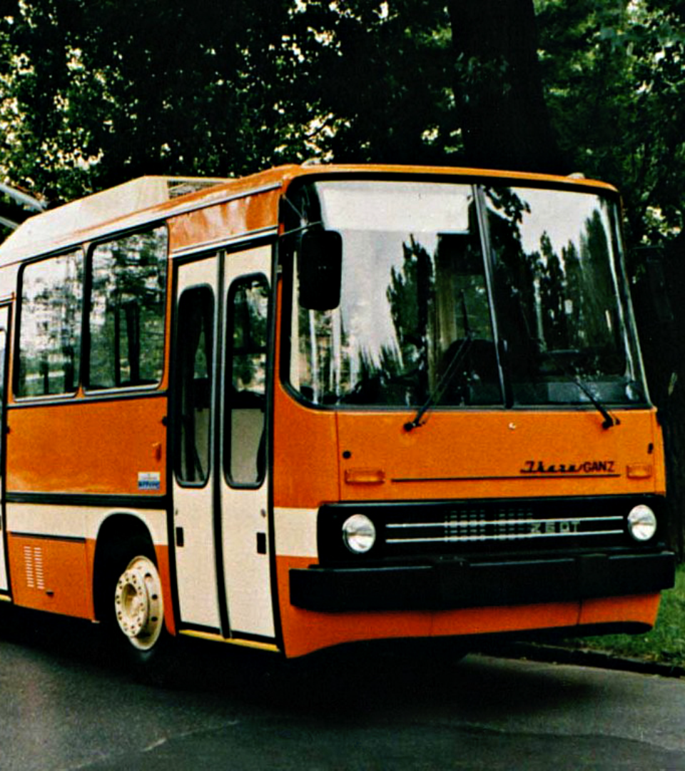
newUROKI.net
Профессия: водитель
Введение: Цель и задачи презентации
Презентация профориентационного урока по теме: Тема 21. Профориентационное занятие «Россия мобильная: узнаю о профессиях и достижениях в транспортной отрасли» - четверг, 08.02.2024 (8 февраля 2024 года)
"Профессия: водитель" - профориентационный урок "Россия – мои горизонты"
«Новые УРОКИ» newUROKI.net
Всё для учителя – всё бесплатно!

Slide 2
newUROKI.net
Профессия водителя: Важность и актуальность
Безопасность и Надежность
Гибкий График и Самостоятельность
Техническое Развитие
Роль водителей в обеспечении безопасности дорожного движения и доставке пассажиров/грузов безопасно и своевременно.
Возможность выбора графика работы, а также независимость в принятии решений во время вождения.
Современные технологии в автотранспорте создают новые возможности для профессионального развития водителей.

Slide 3
newUROKI.net
Требования и навыки водителя
1
Внимательность и Концентрация
2
Умение Работать в Экстремальных Условиях
3
Знание Технических Особенностей Транспортного Средства
Необходимы для обеспечения безопасности и правильного выполнения расписания.
Способность сохранять спокойствие и принимать решения в условиях стресса и неожиданных ситуаций на дороге.
Необходимо для обслуживания и устранения небольших проблем во время поездки.

Slide 4
newUROKI.net
Виды транспорта и специализации водителей
Грузовые Автомобили
Перевозка товаров и грузов на дальние и краткие расстояния.
Общественный Транспорт
Доставка пассажиров в пределах города и пригородов.
Специальная Техника
Управление специализированными машинами для уборки снега, вывозки мусора и т.д.

Slide 5
newUROKI.net
Преимущества и недостатки профессии водителя
Преимущества
Недостатки
Гибкий график и независимость, возможность проводить больше времени на дороге, разнообразие видов транспортных средств и дорожных условий.
Рутинная работа, физическая и психологическая нагрузка, риск аварий и травм.

Slide 6
newUROKI.net
Возможности для развития и карьерного роста
Профессиональное Обучение
Получение дополнительных квалификаций и специализации в сфере водительского дела.
Участие в Программах Продвижения
Возможности для карьерного роста внутри компании и перехода на более ответственные позиции.
Предпринимательство
Возможность открытия собственного бизнеса в сфере автотранспорта и логистики.

Slide 7
newUROKI.net
Образовательные пути: как подготовиться к профессии водителя
8-12 недель
Обучение в Автошколе
Профессиональный Курс
Получение Водительского Удостоверения
Специализированное обучение с фокусом на безопасности, технике вождения и правилах на дорогах.
Формальное обучение и прохождение экзаменов для получения лицензии и квалификации.

Slide 8
newUROKI.net
Заключение: Важность выбора профессии водителя и перспективы
1
Сбалансированный Рост
Устойчивые перспективы роста в сфере транспорта и логистики.
2
Технологические Инновации
Постоянное совершенствование автотранспорта и появление новых возможностей для водителей.
3
Экологическая Устойчивость
Возможности для участия в экологически чистых и устойчивых транспортных проектах.

